Slide 1



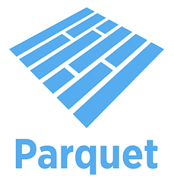


Schema-on-Read
Hohe Speicherflexibilität
Flexible Verarbeitung nötig
Zeitverlauf Daten
Erzeugen
Importieren
Lesen
Verarbeiten
Strukturelle Integrität
Erschwert Datenkorrumption
Schemadefinition vor Import
Schema-on-Write

